Slide 1
2025年度 「刑務所出所者少年院出院者等の 採用・就労活動状況報告書（雇用数調査）」 提出方法の概要
日本財団職親プロジェクト本部事務局

Slide 2
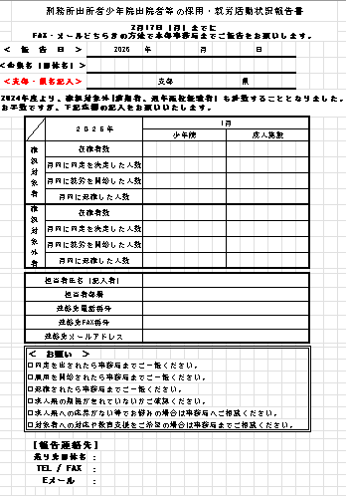
「刑務所出所者少年院出院者等の 採用・就労活動状況報告書（以下雇用数調査）」変更点
「刑務所出所者少年院出院者等の採用・就労活動状況報告書（以下雇用数）」については、従来、左記の報告書に記入後、事務局・支部・企業単位でメール、FAXで本部事務局まで報告していただきました。
2025年度より文書による報告形態を廃止し、Googleフォームに変更し、DX化を図ることにより、作業の効率化と職親プロジェクト目標4500名雇用に向けた正確な雇用数の把握を目的とします。

Slide 3
「雇用数調査」をGoogleフォームにするメリット
・ PC・スマホから直接「雇用数調査」の報告ができ、即時集計表に
反映することができる。
→従来の雇用数調査報告書の配布・集約の手間が省ける。
・GoogleフォームのリンクURL（QRコード）を一度配布すれば、そ
こから常にアクセスすることができ、いつでも報告ができる。
→報告もれや修正等もその都度入力できる。
・集計表がGoogleスプレッドシートで作成されているので、リ
ンクURL（QRコード）より雇用状況の確認が可能。（調整中）
→全国の雇用数はもちろん、集計表の絞り込み機能により事務
局・支部・企業単位の雇用数の確認も可能。

Slide 4
「雇用数調査」集約手順
➀月初めに本部事務局より各事務局・支部へ「雇用数調査（Googleフォーム添付）」をメールで依頼
↓
②各事務局・支部は管轄内の職親企業へメールで依頼
↓
③各職親企業がGoogleフォームより「雇用数調査」報告
【留意事項】
連絡会や職親プロジェクト入会手続きの際必ず「雇用数調査」のリ
ンクURL（QRコード）を配布して説明をしておいてください。職
親企業に毎月「雇用数調査」の報告をルーティン化していただけたら、集約手順の手間は必要なくなるかと思います。

Slide 5
「雇用数調査Googleフォーム」報告手順
➀雇用数調査Googleフォーム＆集計表スプレッドシートURL
②雇用数調査Googleフォーム＆集計表スプレッドシートQRコード
③雇用数調査Googleフォーム（全4種）
④雇用数入力➀
⑤雇用数入力②
⑥雇用数Googleスプレッドシート（集計表）
→次ページ以降詳細説明

Slide 6
➀雇用数調査GoogleフォームURL
▼職親企業雇用数調査(職親対象者用Googleフォーム)【成人職親対象】
https://docs.google.com/forms/d/1cHn_9jcAWliFd4gOohJUf85vI78GhhQtnk7XOQtGbG0/edit
▼職親企業雇用数調査(その他出所者等)用Googleフォーム【成人その他】
https://forms.gle/VHfDLUA4uAjn8pB37
▼職親企業雇用数調査(少年・職親対象者) ver.2用Googleフォーム【少年職親対象】
https://forms.gle/5kMj2Quh3hysrV8E8
▼職親企業雇用数調査(その他出所者等)ver.2用Googleフォーム【少年その他】
https://forms.gle/G9CLLWjc2svSukLJ7
▼企業一覧
https://docs.google.com/spreadsheets/d/1XEKQvdEFIoiY37hcsH6hKzzc3zwchUuJ1aGbRS6ROdI/edit?gid=0#gid=0
雇用数集計表GoogleスプレッドシートURL
▼雇用数集計スプレッドシート
https://docs.google.com/spreadsheets/d/1ZGVNoo-4k__D7nH_jk9CnnmxyIZt-kzDUO_t7i2Yy_o/edit?gid=1305007396#gid=1305007396
▼雇用数少年スプレッドシート
https://docs.google.com/spreadsheets/d/1QB8rvIMAiHZaln1NkRLA3q3kLUlt91aVuLfuR9Qsg8s/edit?resourcekey=&gid=1437607683#gid=1437607683

Slide 7
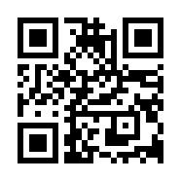
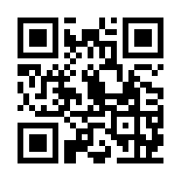
②雇用数調査GoogleフォームQRコード
・QRコードから
左記5項目のリンクアドレスが一括表示されます。
【注意】
・登録文字列と入力が異なると集計表に反映されません。 ⑤で企業名の文字列を確認・コピーして➀～④までの入力をお願いします。
・内定・雇用・退職は半角数字で入力してください。
【おまとめQR】
➀成人職親対象
②成人その他
③少年職親対象
④少年その他
⑤企業一覧
②雇用数集計表GoogleスプレッドシートQRコード
【おまとめQR】
➀雇用数集計表
②雇用数（少年）集計表

Slide 8
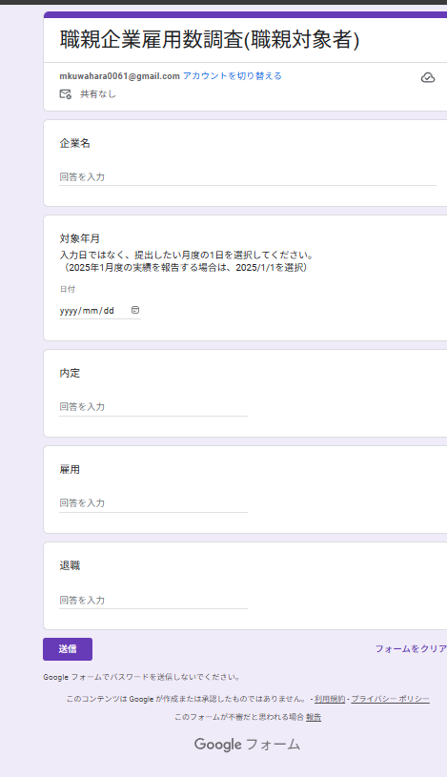
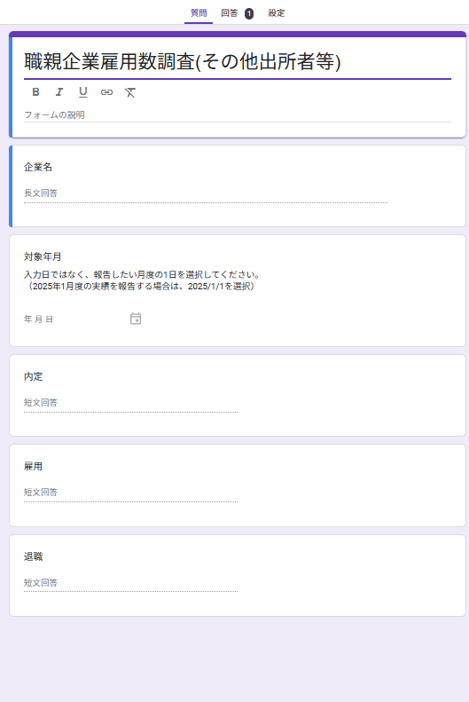
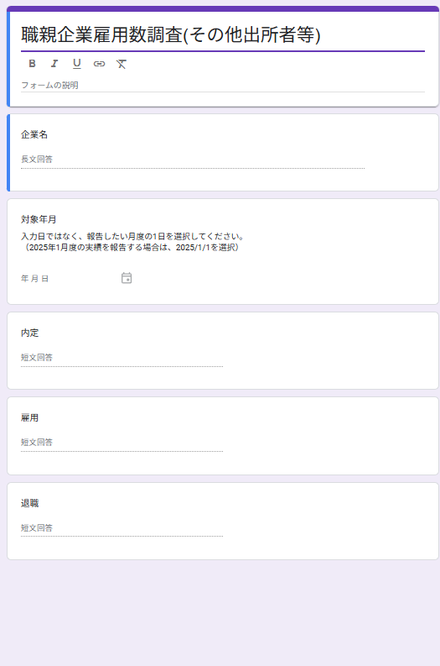
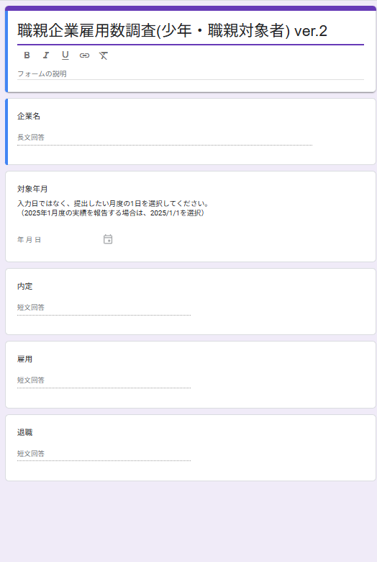
③雇用数調査Googleフォーム（全4種）
➀成人職親対象
②成人その他
③少年職親対象
④少年その他

Slide 9
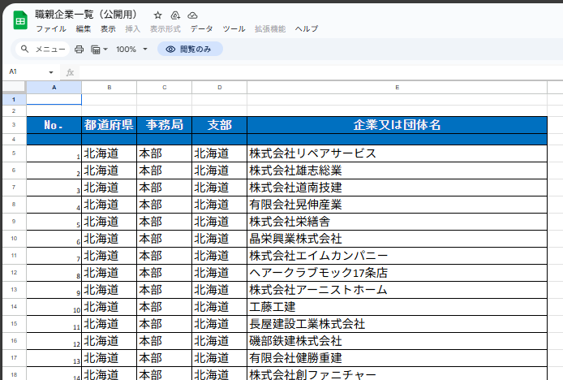
④雇用数入力➀
企業名は「⑤企業一覧」に登録されている文字列でないとGoogleフォームの内容がスプレッドシート（集計表）に反映されません。「企業一覧」から企業名をコピーして入力されるようにお願いします。
⑤企業一覧https://docs.google.com/spreadsheets/d/1XEKQvdEFIoiY37hcsH6hKzzc3zwchUuJ1aGbRS6ROdI/edit?gid=0#gid=0
「⑤企業一覧」の
URLにアクセスすると右の一覧が表示されます。
職親企業すべてが登録されていますので、コピーして貼り付けてください。「Ｃtrl+Ｆ」キーで検索画面を出し入力すると素早く検索できます。

Slide 10
⑤雇用数入力②
「対象年月」は提出したい年月の1日を選択してください。2025年1月度の実績を報告する場合は、2025/1/1を選択・入力してください。
➀成人職親対象
②成人その他
③少年職親対象
④少年その他
の各シート毎に
左記の記入後
送信ください。
内定・雇用・退職それぞれの人数を半角数字で入力してください。
すべての入力が終わられたら「送信」をクリックしてください。

Slide 11
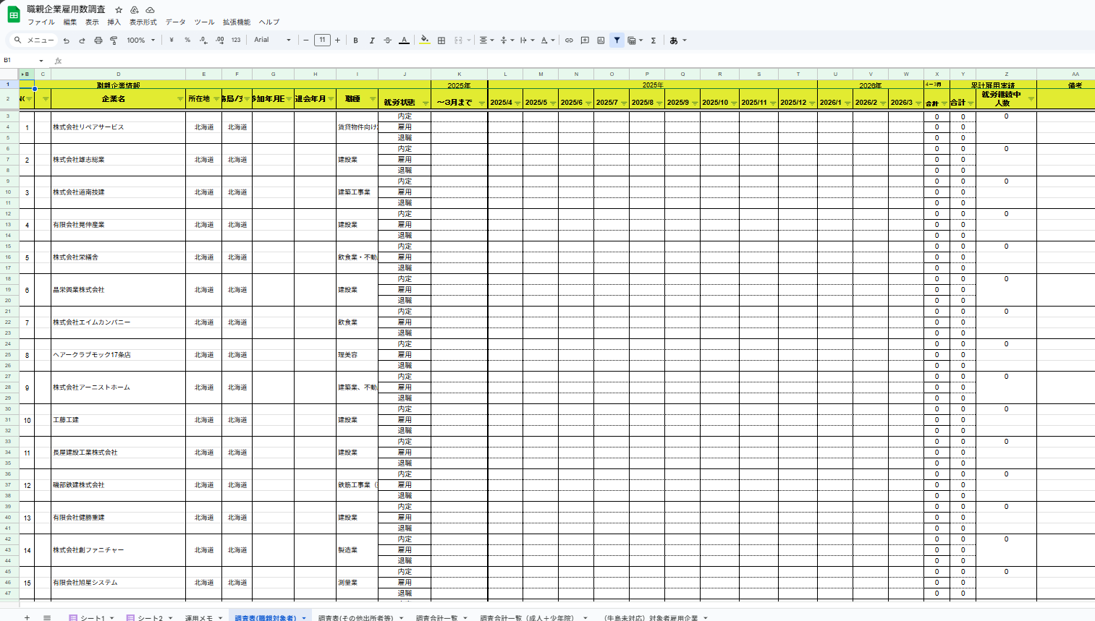
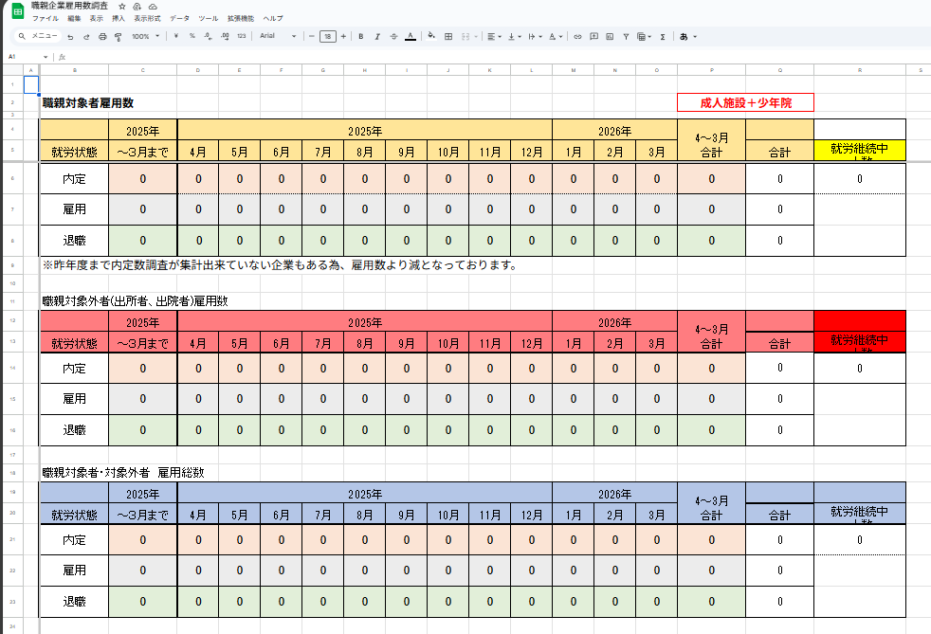
⑥雇用数Googleスプレッドシート（集計表）
・Googleフォームより送信された内容は上記の雇用数スプレッドシート（集計表）に反映されます。
・スプレッドシートの閲覧は可能です。「Ctrl+Ｆ」で検索画面に企業名を入力すると素早く検索し入力結果が確認できます。
・スプレッドシートの編集・修正は本部事務局で行いますので、問い合わせや修正依頼等は本部事務局までご連絡ください。
・左記の一覧表は上記の集計表をまとめた総数を表示します。絞り込みにより事務局単位、支部単位、都道府県単位の総数も表示可能ですので、本部事務局までお問い合わせください。

